Slide 1
LAB - 06
陳培殷
國立成功大學 資訊工程系

Slide 2
Outline
Video preview for HDL介紹(Parts I~V)
Seven-segment display
Lab I-- 特殊功能乘法器(combinational circuit)
Lab II-- 學號顯示器(combinational circuit)
Notes:
HDL介紹應該到part V

Slide 3
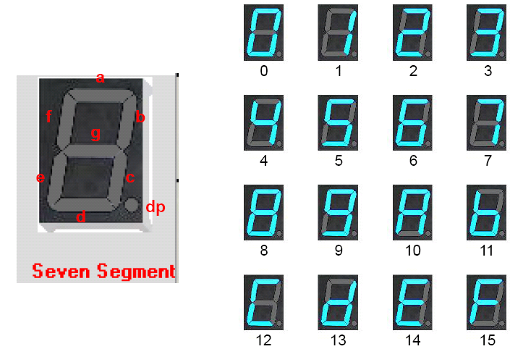
Seven-segment display (1/2)

Slide 4


Seven-segment display (2/2)
0 is on, 1 is off
dp is useless in DE0-CV board
Ex: out=7'b1000000;
Ex: out=7'b0010010;
g=1
b=1, e=1

Slide 5
Lab I
設計一個特殊功能乘法器並將結果以七段顯示器表示
功能說明：
當輸入為 0~2，輸出值=輸入值
當輸入為 3~5，輸出值=輸入值乘以 2 後，再減 1
當輸入為 6~7，輸出值=輸入值乘以 2 後，再加 1
當輸入為其他值，輸出值為 0
輸入為4 bits
輸出為7bits (此7bits為輸入七段顯示器的訊號，用以顯示正確數字)
SW0~SW3
HEX06~HEX00
g ~ a
MSB LSB

Slide 6
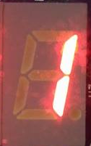
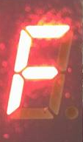
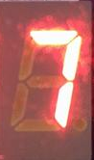
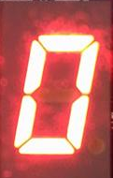
Notice for Lab I
七段顯示器裝置模擬
輸入為 0~2
輸出值=輸入值
Ex: in=1, out=1;
當輸入為 3~5
輸出值=輸入值乘以 2 後，再減 1
Ex: in=4, out=7;
七段顯示器裝置模擬
輸入為 6~7
輸出值=輸入值乘以 2 後，再加 1
Ex: in=7, out=15 (F);
輸入為 其他值
輸出值為 0
Ex: in=12, out=0;

Slide 7
Lab II
設計一個學號顯示器 (Number_display)電路
輸入 2 bits (select選擇訊號)
輸入 00 電路顯示組別
輸入 01 電路顯示第一位學生學號的後三碼
輸入 10 電路顯示第二位學生學號的後三碼
輸入 11 電路顯示錯誤
輸出21bits (使用三個七段顯示器，每個七段顯示器需用7bits控制亮暗)
Ex:
組別 012 (七段顯示器顯示 012)
學生一 王大明 學號 F12345678 (七段顯示器顯示 678)
學生二 陳小華 學號 F87654321 (七段顯示器顯示 321)
其他 (七段顯示器顯示 ERR)
HEX06~HEX00, HEX16~HEX10, HEX26~HEX20

Slide 8
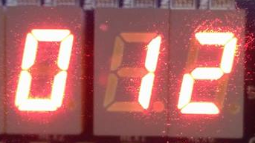
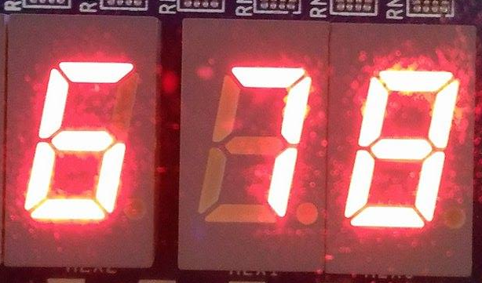
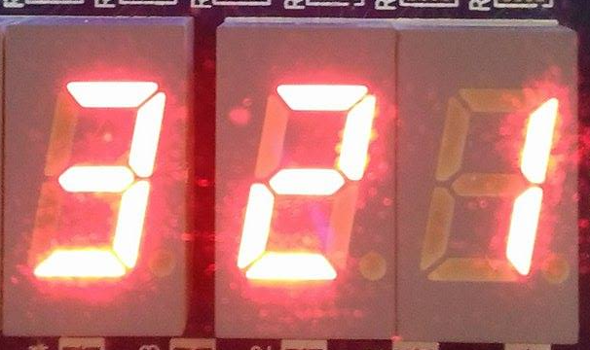
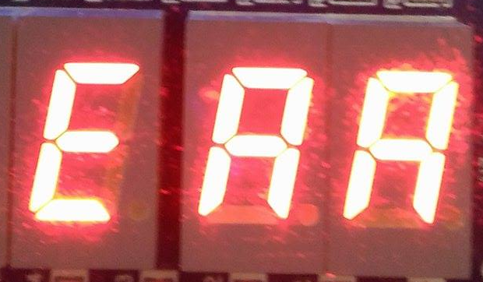
Notice for Lab II
Ex:
組別 012 (七段顯示器顯示 012)
學生一 王大明 學號 F12345678 (七段顯示器顯示 678)
學生二 陳小華 學號 F87654321 (七段顯示器顯示 321)
其他 (七段顯示器顯示 ERR)

Slide 9
Notice
請勿命名中文資料夾
Device family 請確認與 FPGA Chip 符合 (5CEBA4F23C7)
Top module name & Project name 需要一致
確認 module … endmodule 為keyword 變成藍色字體

